Slide 1


Árvore 2-3-4
Adrian Vieira
Allan Douglas
Aristoteles Peixoto
João da Silva Muniz
Mateus Monteiro
https://github.com/AriBarros/ProjetoP2

Slide 2
Motivação
Motivação: Buscar em algum dicionário determinada palavra de forma mais rápida e eficiente? Ou uma forma de auto completar a palavra?
Estrutura: Árvore 2-3-4

Slide 3
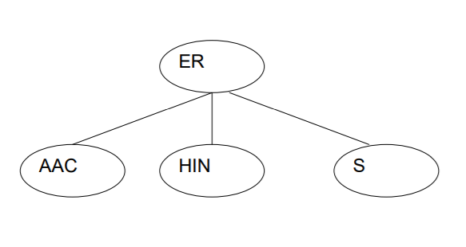
Introdução a árvore 2-3-4
Está estrutura trata-se de uma árvore balanceada e ordenada, apresentando cada nó máximo de 4 filhos. Como na árvore 2-3, ela se mantém com altura invariante (“balanço perfeito”).
Fonte: https://homepages.dcc.ufmg.br/~rprates/aedsII/TranspArvore234.pdf

Slide 4
Introdução a árvore 2-3-4
Uma árvore 2-3-4 é uma estrutura de busca balanceada com três tipos de nós:
O 2-nó possui uma chave e dois nós filhos (assim como o nó da árvore de busca binária);
O 3-nó tem duas chaves e três nós filhos;
O 4-nó tem três chaves e quatro nós filhos.

Slide 5
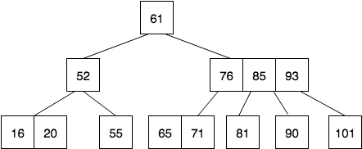
Introdução a árvore 2-3-4
Se um nó tiver mais de uma chave (3 e 4 nós), as chaves deverão estar ordenadas. Isso garante que a travessia em ordem sempre produza as chaves ordenadas.
Fonte: https://algorithmtutor.com/Data-Structures/Tree/2-3-4-Trees/

Slide 6
Definição de árvore 2-3-4
Árvore 2-3-4 é um tipo de árvore de pesquisa múltipla. É uma árvore auto-equilibrada e está sempre perfeitamente balanceada.

Slide 7
Eficiência da árvore 2-3-4
A busca de uma árvore 2-3-4 é O(log(n)) tanto para seu melhor quanto para seu pior caso. A distância entre a raiz e as folhas é a mesma sempre.

Slide 8
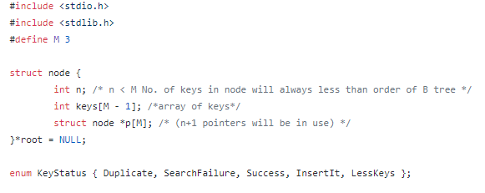
Estrutura da árvore 2-3-4 em C
Fonte: https://github.com/YGAO008/2-3-4--Tree/blob/master/2-3-4%20Tree.c

Slide 9
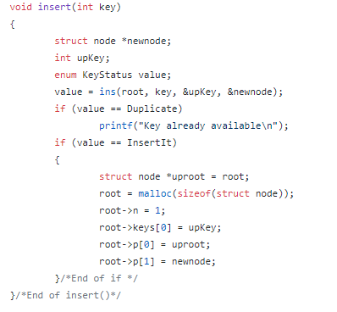
Função: Inserir
Fonte: https://github.com/YGAO008/2-3-4--Tree/blob/master/2-3-4%20Tree.c

Slide 10

Animação para o entendimento do código
Fonte: https://prezi.com/zcqwwn6msjq9/arvore-2-3-4/

Slide 11
Vantagens x Desvantagens
Os tempos de busca são proporcionais a altura h dessa árvore;
Alta facilidade de buscar, inserir e excluir elementos de uma árvore;
Ela desperdiça muito espaço de memória alocado, já que alguns nós usam nem metade do que está disponível.

Slide 12
De volta à Motivação…
Podemos perceber que essa estrutura tem uma alta facilidade de buscar, inserir e excluir elementos de uma árvore. Mesmo tendo a desvantagem de ocupar memória desnecessária em alguns casos, no nosso exemplo do dicionário, ela deixa a busca por uma palavra muito rápida e simples por estar balanceada e por “quebrar” em vários casos menores, agilizando assim a busca.

Slide 13
Referências
https://algorithmtutor.com/Data-Structures/Tree/2-3-4-Trees/
https://www.educative.io/page/5689413791121408/80001
https://prezi.com/zcqwwn6msjq9/arvore-2-3-4/
https://github.com/YGAO008/2-3-4--Tree/blob/master/2-3-4%20Tree.c
https://homepages.dcc.ufmg.br/~rprates/aedsII/TranspArvore234.pdf

